Slide 1

AUTOMATITZACIÓ D’UN ASCENSOR PER A 4 PLANTES
Autors: Marc Salas Huetos
Isaac Arenas Fargas
Especialitat : GEEIA+GEE
Gener /2019
Tutor : Miquel Rustullet Reñé i Inès Ferrer Mallorquí
Departament: Enginyeria Elèctrica i Electrònica industrial i Automàtica

Slide 2

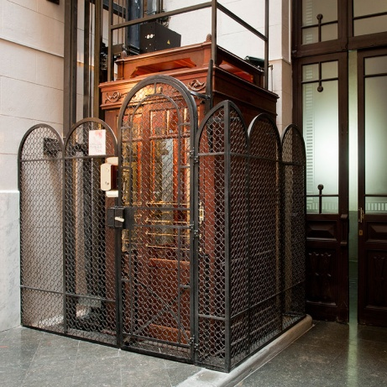
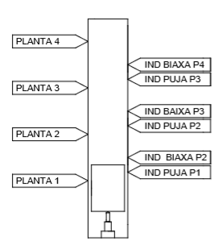

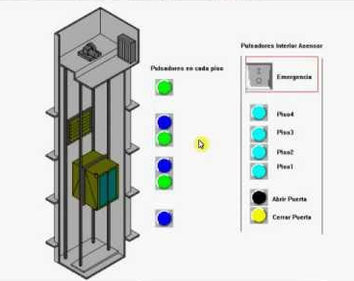

I
NTRODUCCIÓ
ANTECEDENTS
OBJECTE
AVAST
1/9
Notes:
Antecedents:
Deixar clar en la necessitat de les empreses de la contractació de PROJECTES CADA COP MÉS ESPECIALITZATS.
La necessitat d’empreses mes especialitzades en el sector que es dediquin a fer una part d’un projecte,i no tracten tant de construcció o fabricació d’un producte sino que es dediquen enterament a modelar un sistema o fer el control d’una planta, un programa…
ADQUISICIÓ DE LA ESTRUCTURA DE UN PROJECTE
Es per aixó que s’ha obtat per fer una INSTAL·LACIÓ model d’un aerogenerador de baixa potència ja existent, en una CASA UNIFAMILIAR MODEL, en aquest cas un xalet del qual jo també hi puc gaudir, i que justament no arriba l’escomesa elèctrica.
Els objectius:
Realitzar una instal·lació model d’un aerogenerador de 2kW que en aquest cas es l’aparell que ens interessa per les necessitats de la residència.
I realitzar el model elèctric d’aquest aerogenerador, i dels components elèctrics que el segueixen en la instal·lació fins a la (Càrrega de la batería)
Abast:
Utilització del matlab i simulink

Slide 3
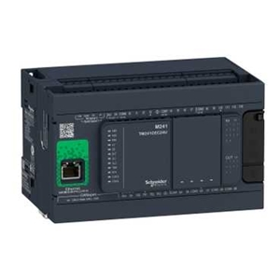
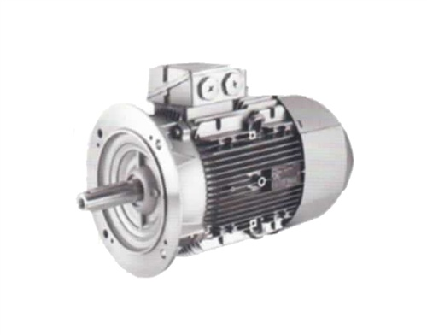
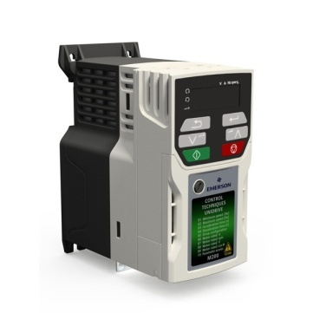
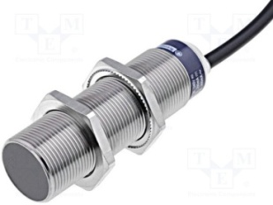
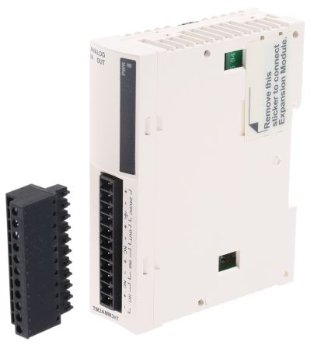

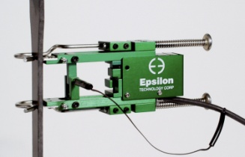
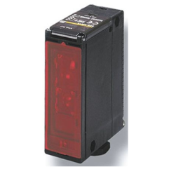
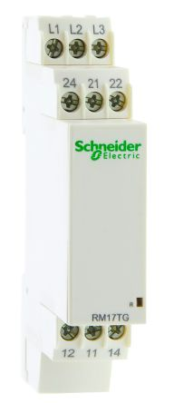
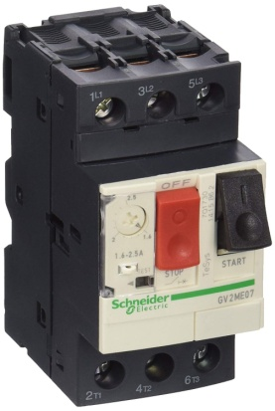
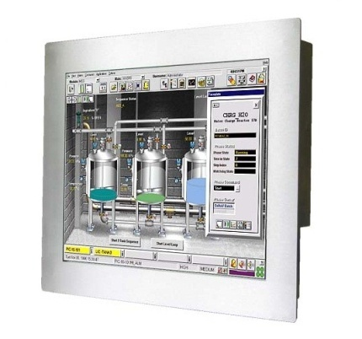
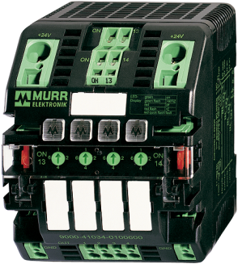
I
NSTAL·LACIÓ
2/9
Notes:
Explicació de les parts elèctriques de la instal·lació en primera instància
SENSILLESA i ROBUSTESA de la instal·lació

Slide 4
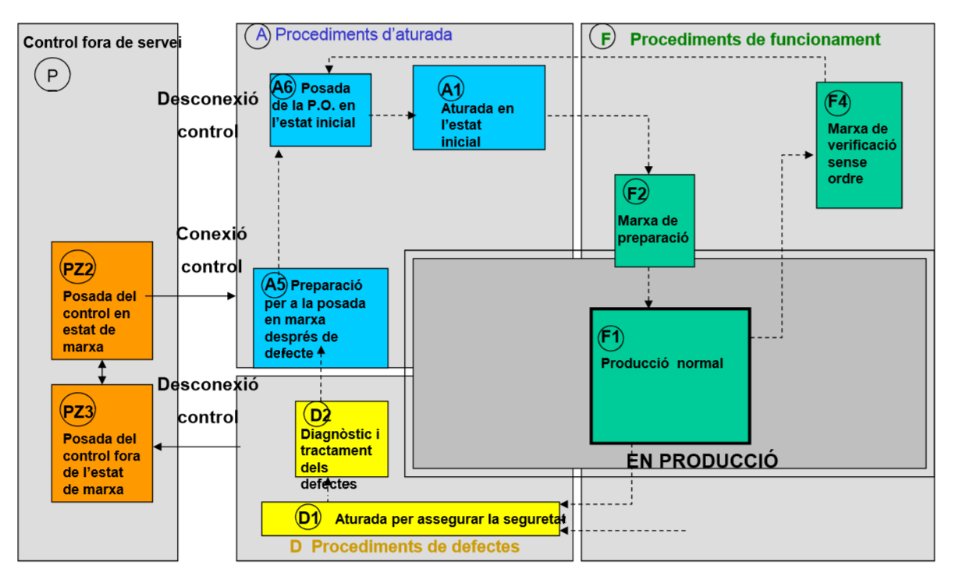
P
ROGRAMACIÓ
General
3/9
Notes:
Explicació de les parts elèctriques de la instal·lació en primera instància
SENSILLESA i ROBUSTESA de la instal·lació

Slide 5
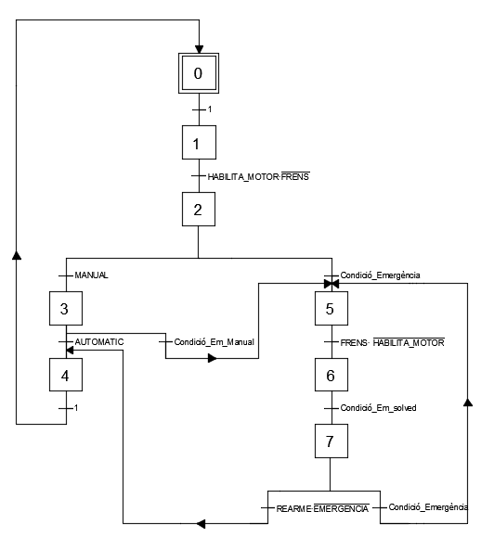
P
ROGRAMACIÓ
General
A1
F2
F1
F4
D1
A6
D2
A5
4/9
Notes:
Explicació de les parts elèctriques de la instal·lació en primera instància
SENSILLESA i ROBUSTESA de la instal·lació

Slide 6
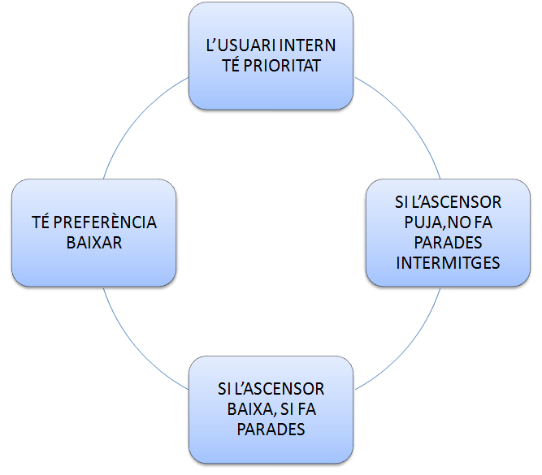
P
ROGRAMACIÓ
Funcionament
5/9
Notes:
Explicació de les parts elèctriques de la instal·lació en primera instància
SENSILLESA i ROBUSTESA de la instal·lació

Slide 7
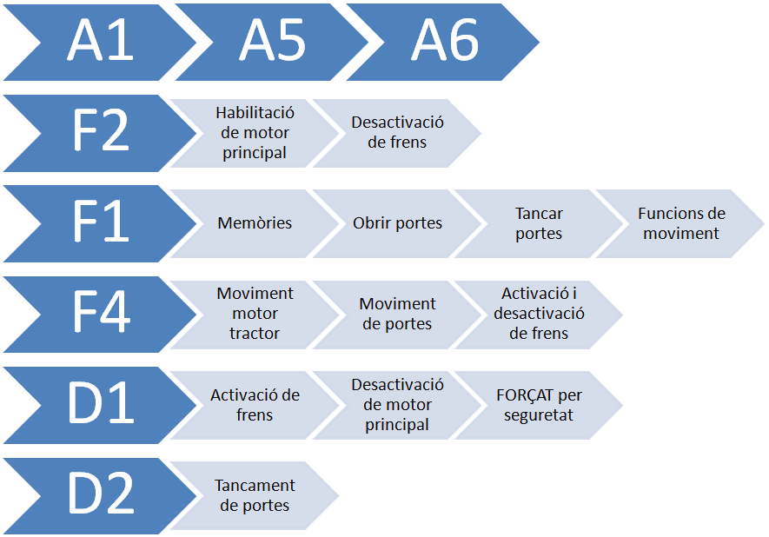
P
ROGRAMACIÓ
Funcionament
6/9
Notes:
Explicació de les parts elèctriques de la instal·lació en primera instància
SENSILLESA i ROBUSTESA de la instal·lació

Slide 8
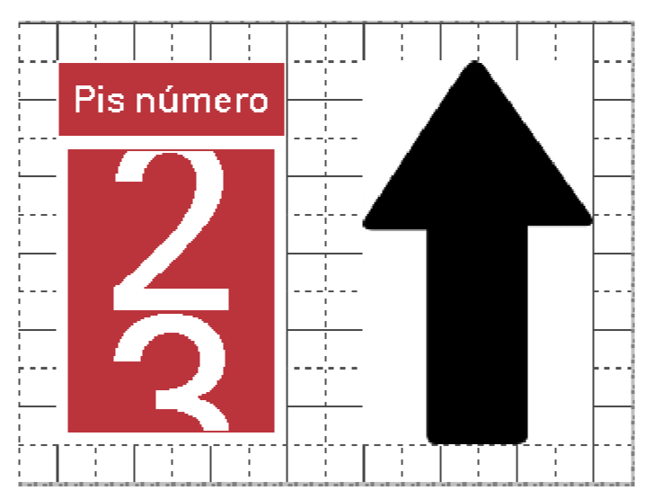
P
ROGRAMACIÓ
HMI
7/9
Notes:
Explicació de les parts elèctriques de la instal·lació en primera instància
SENSILLESA i ROBUSTESA de la instal·lació

Slide 9
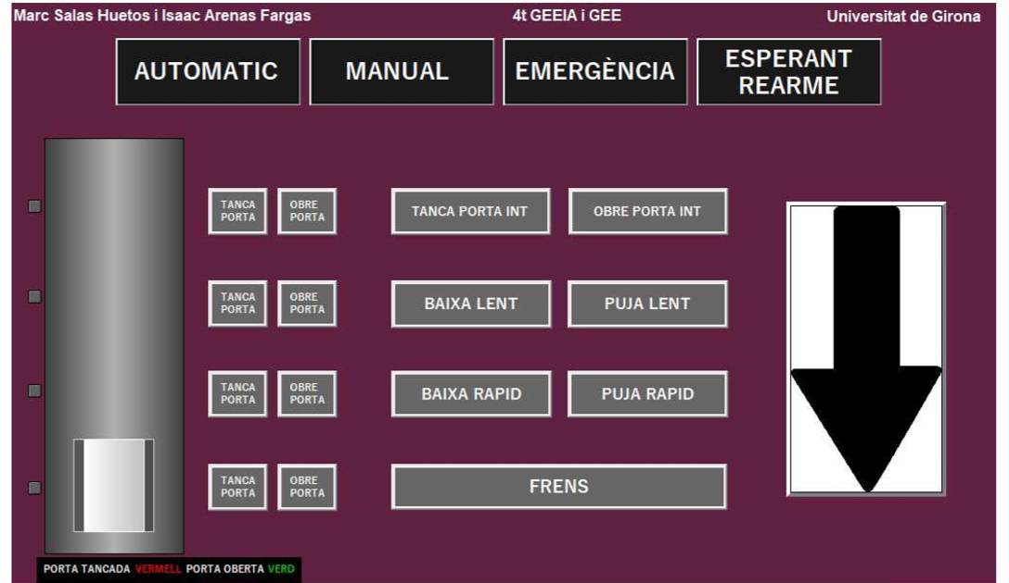
P
ROGRAMACIÓ
SCADA
8/9
Notes:
Explicació de les parts elèctriques de la instal·lació en primera instància
SENSILLESA i ROBUSTESA de la instal·lació

Slide 10
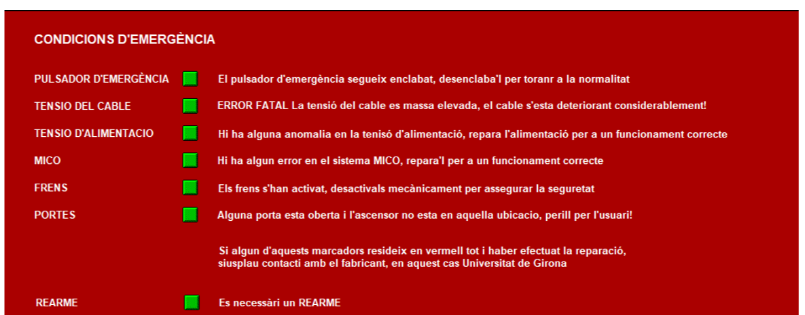
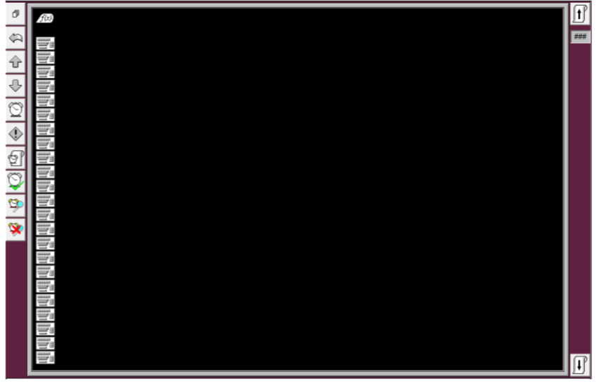
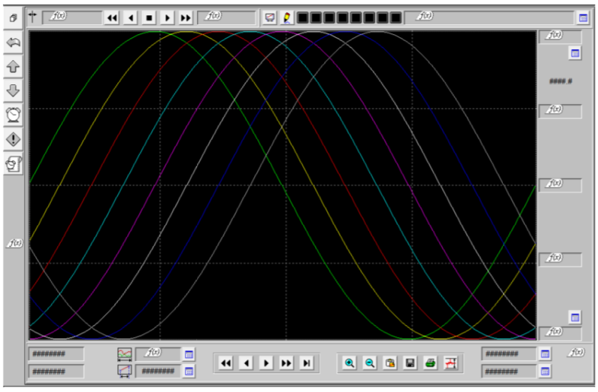
P
ROGRAMACIÓ
SCADA
9/9
Notes:
Explicació de les parts elèctriques de la instal·lació en primera instància
SENSILLESA i ROBUSTESA de la instal·lació

Slide 11
AUTOMATITZACIÓ D’UN ASCENSOR PER A 4 PLANTES
Autor: Marc Salas Huetos
Isaac Arenas Fargas
Especialitat : GEEIA+GEE
Gener /2019
Tutor : Miquel Rustullet Reñé i Inès Ferrer Mallorquí
Departament: Enginyeria Elèctrica i Electrònica industrial i Automàtica

